Slide 1
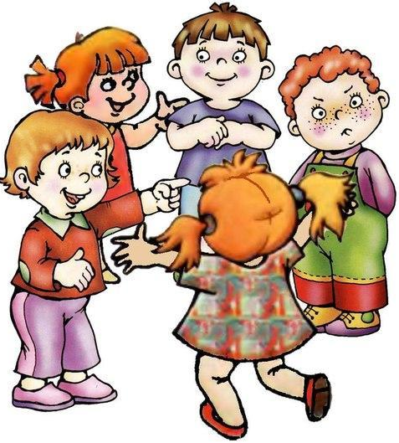
муниципальное бюджетное дошкольное образовательное учреждение «Детский сад № 18» Артемовского городского округа
« Социо-игровые приёмы обучения в процессе взаимодействия детей с друг другом в ДОУ»
Подготовили:
Учитель – логопед: О.А. Гончаренко
Воспитатель: Н.В. Тимершина

Slide 2
Цели и задачи социально – игровых приемов
состоят в том, чтобы не учить, а налаживать ситуацию, во-первых, чтобы всем участникам захотелось доверять друг другу, а во вторых, чтобы каждый захотел доверять и своему собственному опыту.

Slide 3
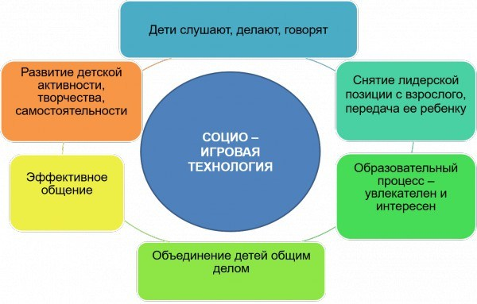
Уникальные условия для детской самостоятельности

Slide 4
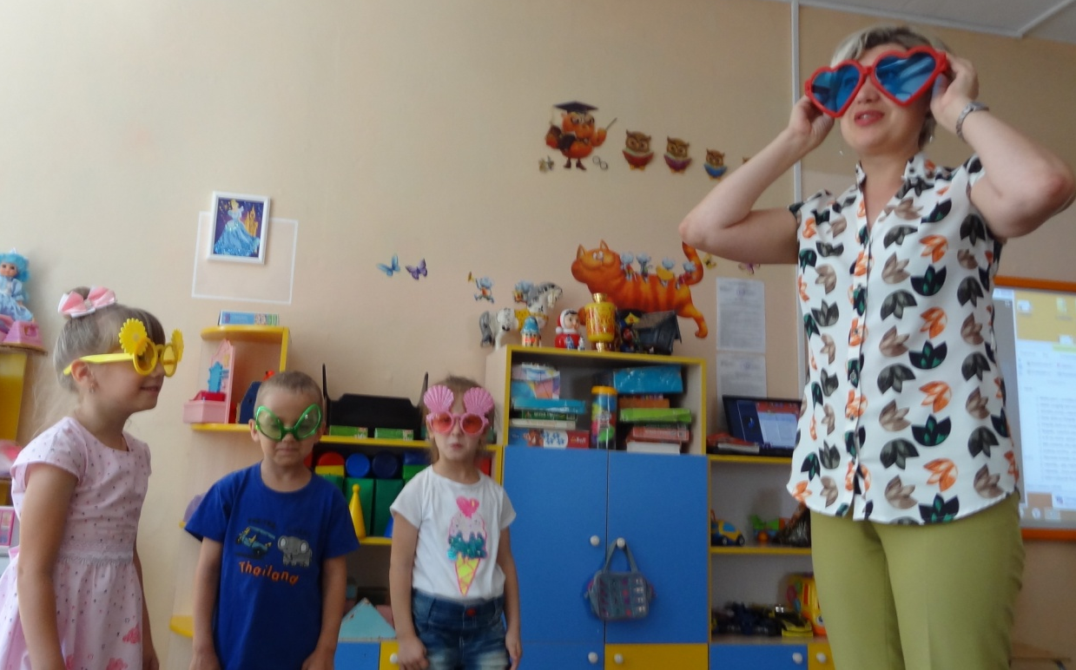
Обыкновенное чудо «Волшебной палочки»
Все дети объединились в группки по трое. Воспитатель достаёт «волшебную палочку»), которая будет ходить по кругу от одной тройки к другой. И чтобы передать «волшебную палочку», тройка, посовещавшись, дружным хором должна назвать то, что находится в комнате, и, например, окрашено в белый цвет.

Slide 5
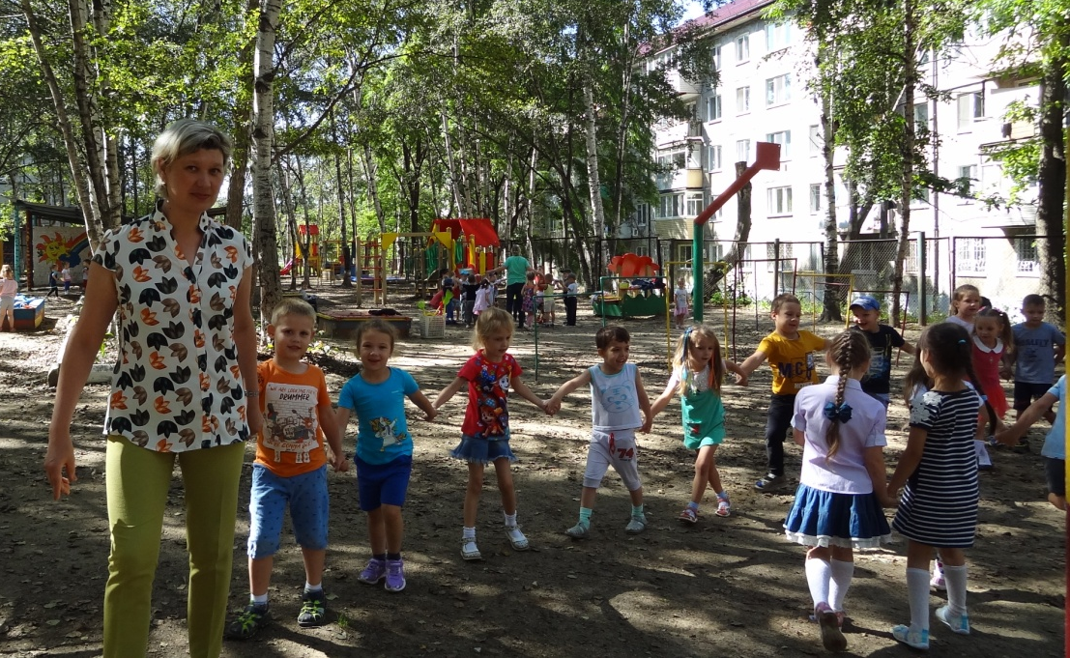
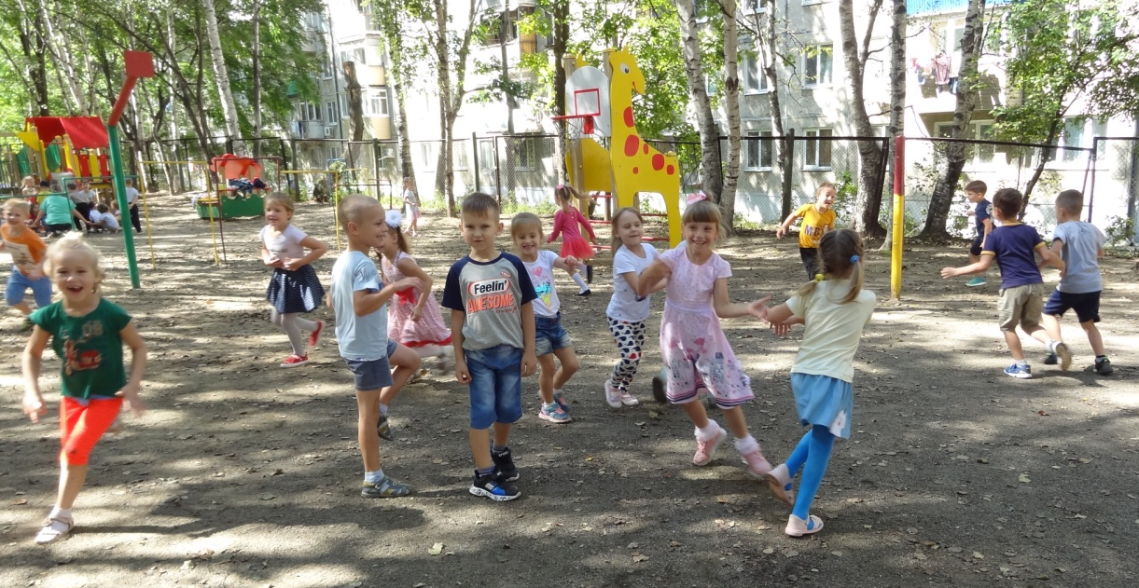
Всем известна пословица: за двумя зайцами погонишься – ни одного не поймаешь. Отсюда возник и местный образ: если же погнаться за 133 зайцами, то глядишь, с десяток и наловишь.

Slide 6
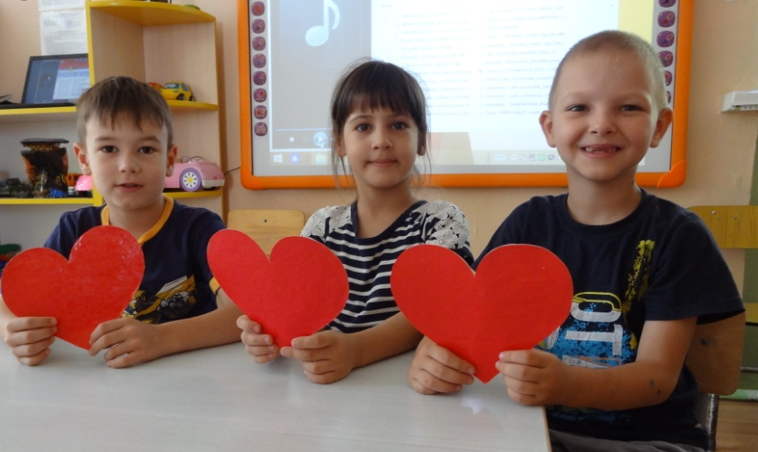
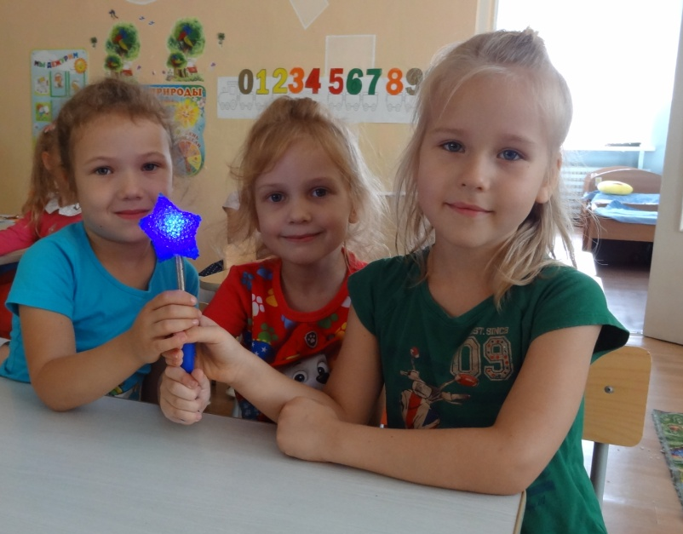
Е.Е. Шулешко отмечал, что в шестёрке каждый ребёнок может найти наиболее выгодные условия для возникновения коллективного делового общения:
В большой группе все дети хотя и известны друг другу, но не все близки между собой;
В малочисленных группах дети расширяют и тренируют свои умения входить в рабочий контакт с известными, но недостаточно близкими сверстниками;
Во время работы шестёрки часть детей может стихийно обособляться во временную тройку (3+3) или временную пару (2+4 или 2+2+2);
дистанция между разными детьми быстро уменьшается: они начинают находить подходы друг к другу, другие открывают в себе ситуационную терпимость (толерантность)

Slide 7
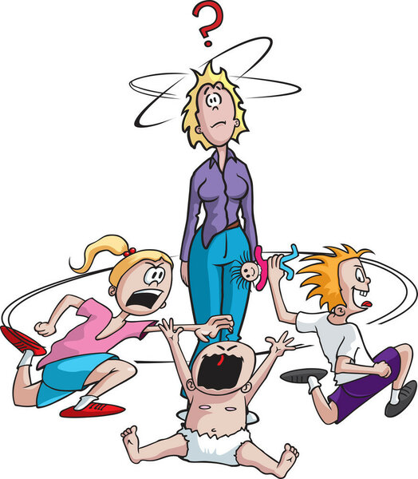
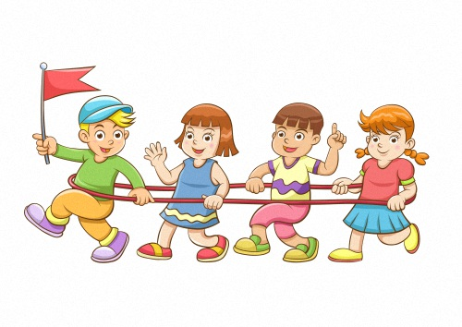
5 советов воспитателю:
Быть готовым к собственным промахам.
2. Не «разжевывать» смысл задания.
3. Обращать внимание на интересные неожиданности.
4. Видеть в детских отказах ценные подсказки.
5. Умейте порадоваться шуму.

Slide 9
Игры для рабочего настроя | Игры для социо-игрового приобщения к делу | Игры разминки - разрядки | Игры для творческого самоутверждения | Игры вольные (на воле)
Буква по воздуху | Аты-баты с характеристикой | Воробьи - вороны | Выкуп фантов | В «Яшу» и «Машу»
Бытовые механизмы | Города с небывальщиной | Встать по пальцам | «Да» и «Нет» не говорите | Клубок
Волшебная палочка | За себя не отвечаю | Дядя Трифон | Костюм - превращение | Превратился сам
Деление на команды | Озвучивание иллюстрации | Заводные человечки | По правде и понарошку | Тумба. Тумба, где ключи?
Заданный жест | Превращение предмета | Ловить зверюшку | Рифмы на «-ок» | Хороводы
Испорченный телефон | Превращение комнаты | На пять органов чувств | Туристы и магазин | Растеряхи (Змейка)

